Slide 1

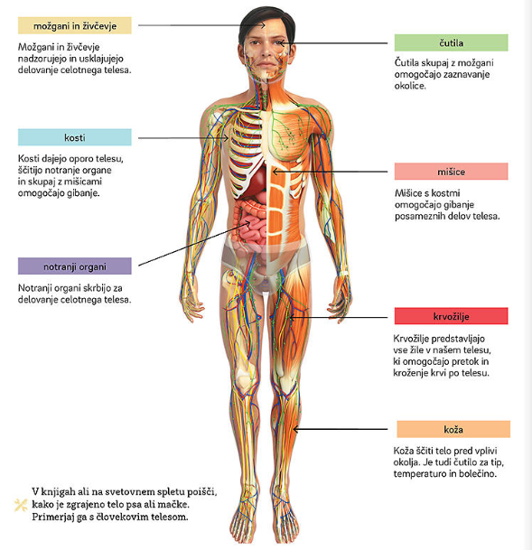
DELI ČLOVEŠKEGA TELESA

Slide 2
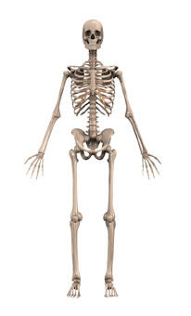
Kateri del telesa je na sliki?
notranji organi
mišice
kosti

Slide 3

Joj, narobe!
Poskusi še enkrat!

Slide 4

BRAVO!

Slide 5
Zakaj so kosti pomembne?
Dajejo telesu oporo, ščitijo notranje organe, skupaj z mišicami omogočajo premikanje.
Nadzorujejo in usklajujejo delovanje celotnega telesa.
Omogočajo pretok in kroženje krvi po telesu.

Slide 6
Joj, narobe!
Poskusi še enkrat!

Slide 7
BRAVO!

Slide 8
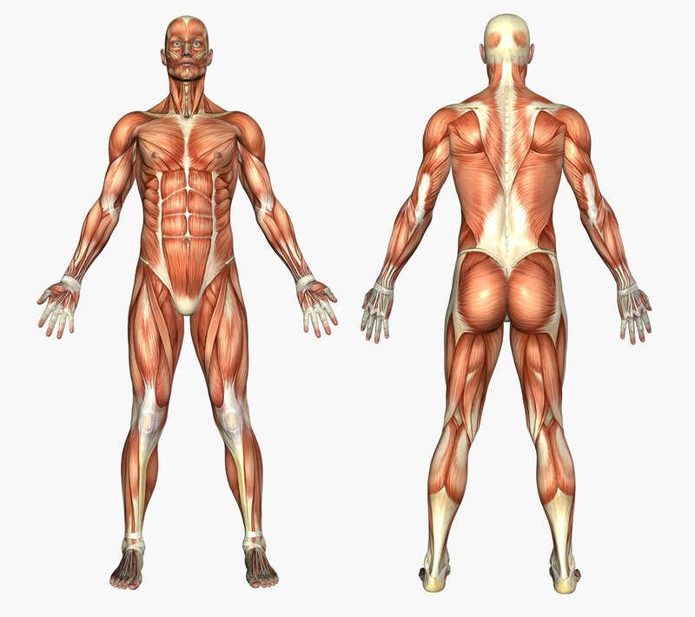
Kaj je na sliki?
mišice
možgani
kosti

Slide 9
Joj, narobe!
Poskusi še enkrat!

Slide 10
BRAVO!

Slide 11
Zakaj so mišice pomembne?
Z možgani omogočajo zaznavanje okolice.
Skupaj s kostmi omogočajo gibanje.

Slide 12
Joj, narobe!
Poskusi še enkrat!

Slide 13
BRAVO!

Slide 14
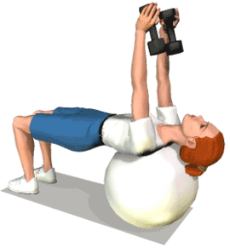
S čim krepimo mišice?
s počitkom
s športom
z delom in s
športom

Slide 15
Joj, narobe!
Poskusi še enkrat!

Slide 16
BRAVO!

Slide 17
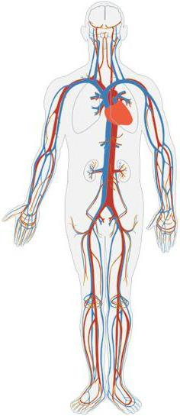
Kaj je na sliki?
krvožilje
možgani

Slide 18
Joj, narobe!
Poskusi še enkrat!

Slide 19
BRAVO!

Slide 20
Kaj je krvožilje?
Omogoča pretok in kroženje krvi po telesu.
Ščiti telo pred vplivom okolja.
Skupaj s kostmi omogočajo gibanje.

Slide 21
Joj, narobe!
Poskusi še enkrat!

Slide 22
BRAVO!

Slide 23
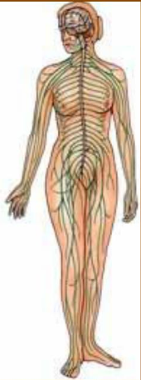
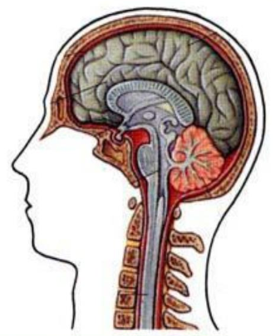
Kaj je na slikah?
kosti
krvožilje
možgani in
živčevje

Slide 24
Joj, narobe!
Poskusi še enkrat!

Slide 25
BRAVO!

Slide 26
Kakšno vlogo imajo možgani in živčevje?
Skrbijo za delovanje celotnega telesa.
Nadzorujejo in usklajujejo delovanje celotnega telesa.

Slide 27
Joj, narobe!
Poskusi še enkrat!

Slide 28
BRAVO!

Slide 29
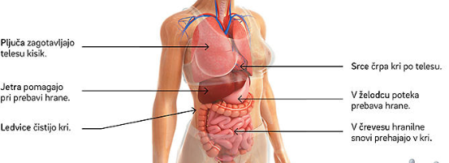
Kaj prikazuje slika?
živčevje
krvožilje
notranje organe

Slide 30
Joj, narobe!
Poskusi še enkrat!

Slide 31
BRAVO!

Slide 32
Za kaj skrbijo notranji organi?
Skrbijo za delovanje celotnega telesa.
Skupaj s kostmi omogočajo gibanje.
Nadzorujejo in usklajujejo
delovanje celotnega telesa

Slide 33
Joj, narobe!
Poskusi še enkrat!

Slide 34
BRAVO!

Slide 35
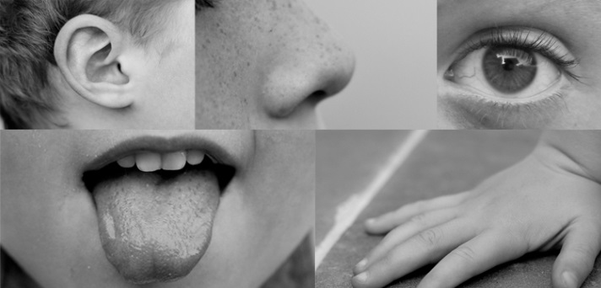
Kaj je na sliki?
mišice
čutila

Slide 36
Joj, narobe!
Poskusi še enkrat!

Slide 37
BRAVO!

Slide 38
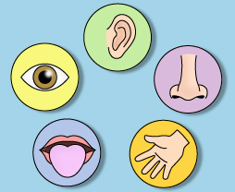
Za kaj skrbijo čutila?
Dajejo telesu oporo, ščitijo notranje organe, skupaj z mišicami omogočajo premikanje.
Z možgani omogočajo zaznavanje okolice.

Slide 39
Joj, narobe!
Poskusi še enkrat!

Slide 40
BRAVO!

Slide 41
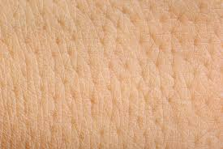
Naše telo pokriva koža.
Ščiti ga pred zunanjimi vplivi.
Koža je tudi čutilo za:
vid, sluh in okus
Z tip, temperaturo in bolečino

Slide 42
Joj, narobe!
Poskusi še enkrat!

Slide 43
BRAVO!

Slide 44

KONEC

